Slide 1
Computer Since: Математическая логика - основа всех типов данных
Boolean ⇨ Uint ⇨ Int ⇨ Fixed ⇨ Float ⇨ ...

Slide 2
Boolean
Самый базовый тип данных
Логические операции (И, ИЛИ, НЕ, ТОЛЬКО_ОДИН)
Присутствует во всех языках программирования, либо эмулируется
Буль, Джордж – в честь него тип получил свое имя (https://ru.wikipedia.org/wiki)

Slide 3
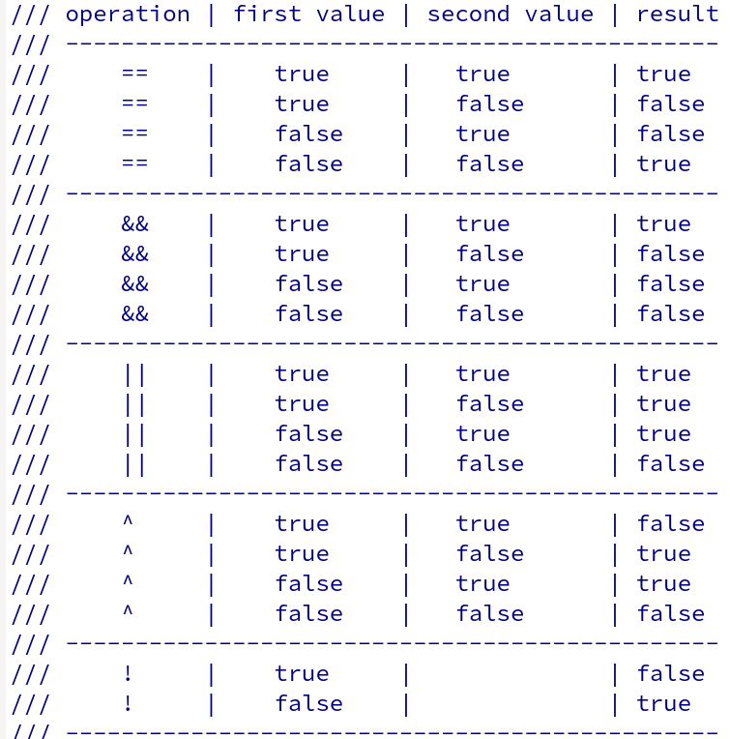
Таблицы истинности

Slide 4
Bool → Unsigned int
Объединив несколько значений типа Bool мы можем реализовать обект, который будет представлять собой целое число, от 0 до N
Обычно для этого выбирают степень двойки 8, 16, 32 или как в современных процессорах 64 бит
Создадим свой 4-х битный тип, для ясности

Slide 5
4-bit unsigned int
bool | bool | bool | bool
true / false | true / false | true / false | true / false
0 / 1 | 0 / 1 | 0 / 1 | 0 / 1

Slide 6
Как же именно нам закодировать наши числа?
Простым перебором, можно убедиться что в наши 4 бита, можно закодировать 16 различных значений
Это значит например, что мы можем взять по порядку числа от 0 и до 15 и для каждого значения выбрать уникальную последовательность 0 и 1-иц.

Slide 7
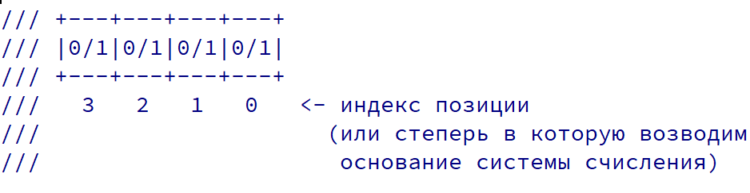
Позиционная система счисления

Slide 8
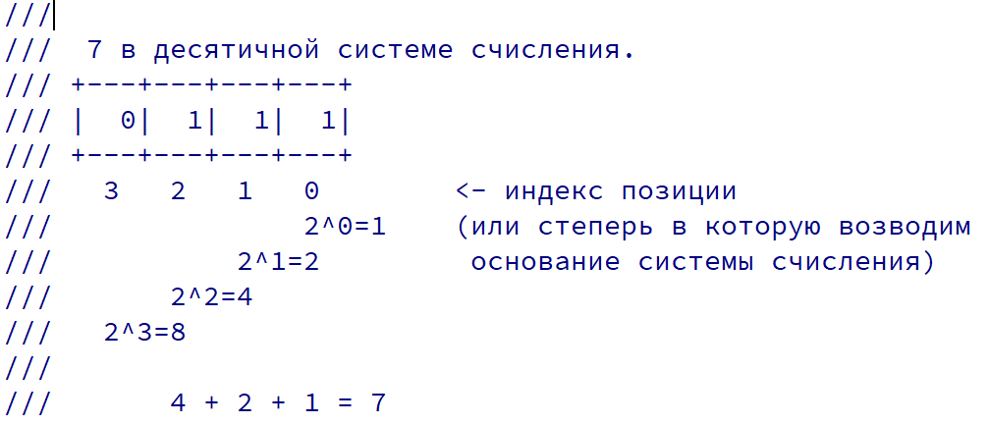
Пример числа 7

Slide 9
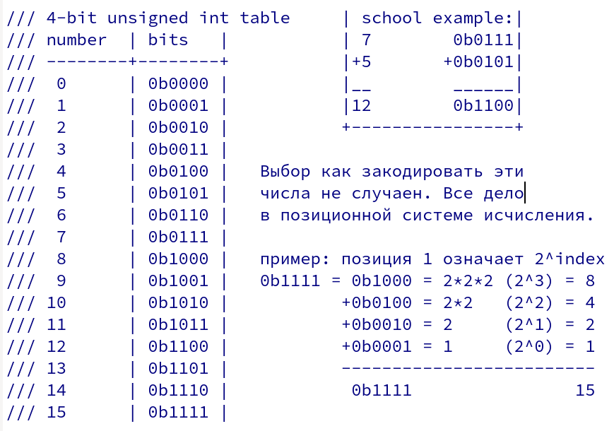
4-bit unsigned int
bool | bool | bool | bool
true / false | true / false | true / false | true / false

Slide 10
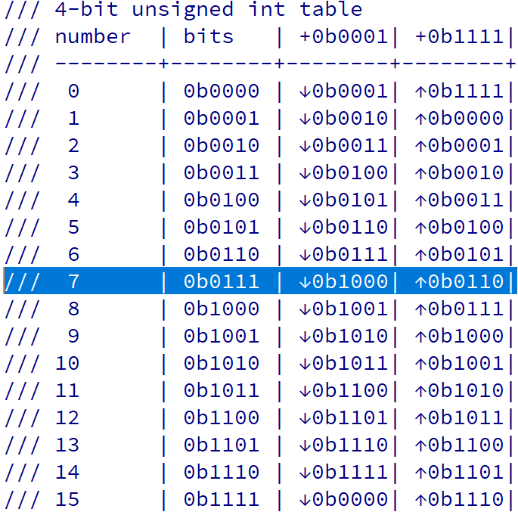
Сложение для uint4

Slide 11
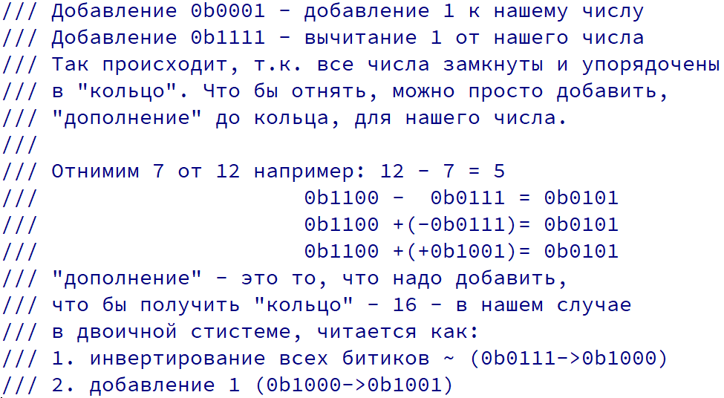
Вычитание через сложение

Slide 12
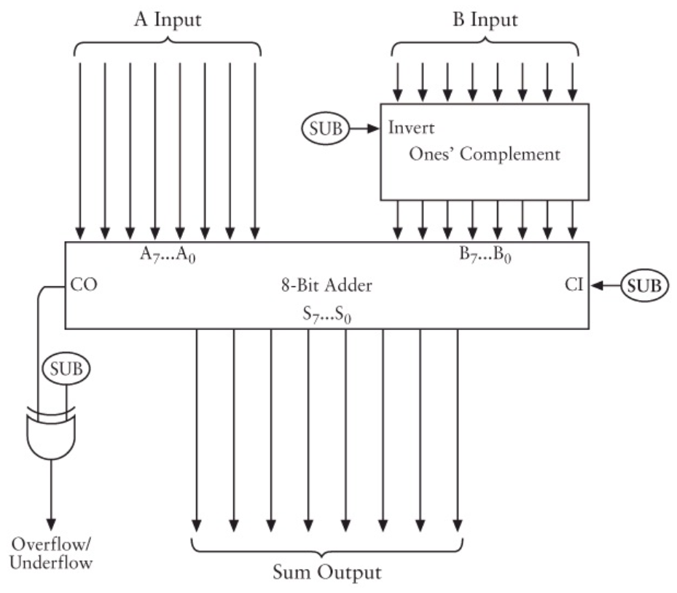
Компьютер всегда складывает?

Slide 13
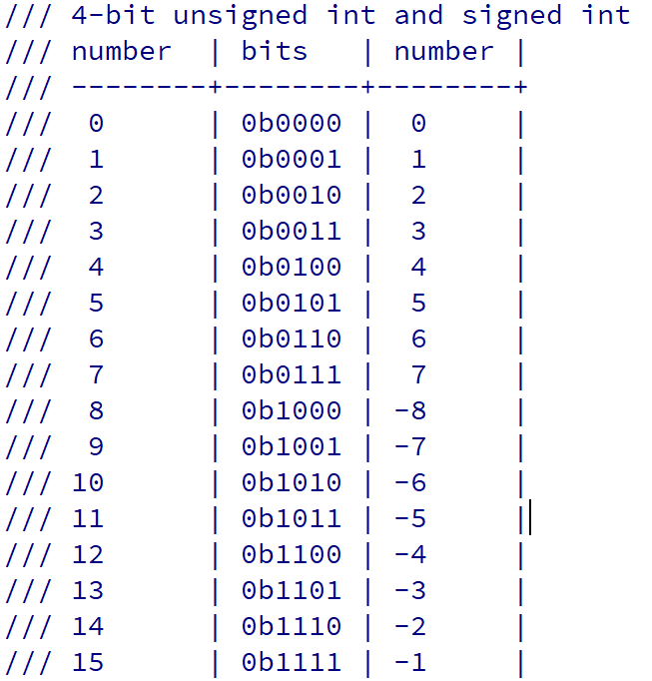
Что на счет знаковых чисел?
Знаковые числа, либо совпадают
с без знаковыми, либо сразу хранятся в “дополненном” коде.

Slide 14
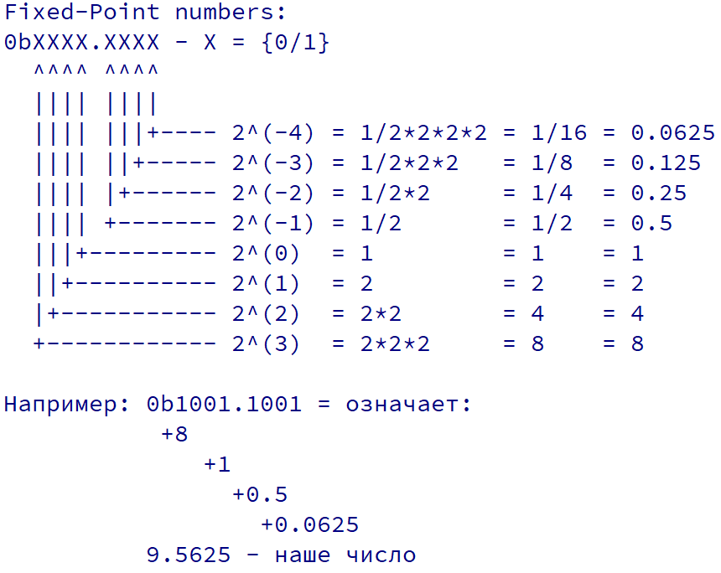
Как хранить дробные числа?

Slide 15
Проблемы Fixed-Point
Мы сильно ограничены количеством битиков
Для 16 битов целой части — 65536 значений
Для 16 битов дробной части 0,0000152587890625 — наименьшее число
т. е. Для 4-х байтного числа 16.16 — мы не можем указать величину больше 65536 и меньше чем 0.000015
В реальных вычислениях, часто нужны как очень большие числа(расстояния до звезд) так и очень маленькие(размеры бактерий, клеток)

Slide 16
Float point представление
Если мы складываем расстояние до звезды, и размеры атома, то на результат, размеры атома не повлияют значительно.
Что если число приблизить как ближайшую степень двойки, сначала
А дробную часть считать уже от полученной степени двойки
Точность зависит от числа, и мы ей жертвуем, например 1/3 не получится представить степенью двойки и дробями степени двойки

Slide 17
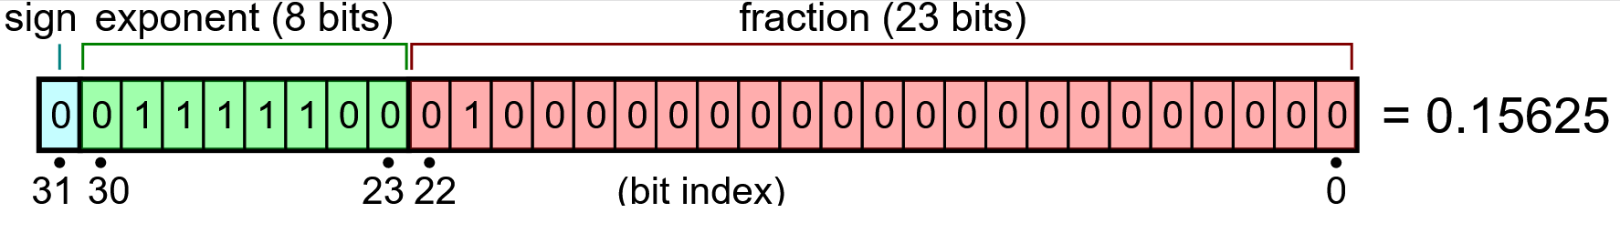
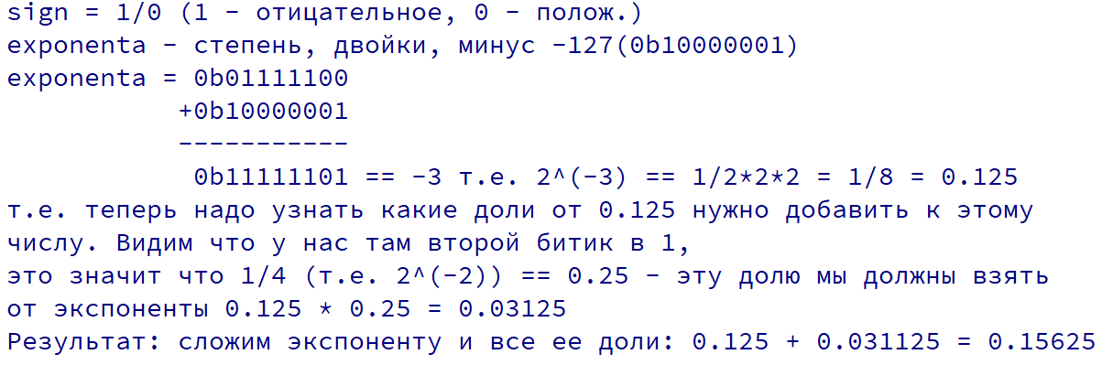
Float32 на практике

Slide 18
Потренируемся еще разок
Пусть нам хочется закодировать во float32 число 3
Оно положительное, значит знаковый битик 0.
Ближайшие степени двойки между которыми лежит это число это 2 и 4
Значит нам нужно что бы в экспоненте была 1 т. к. 2 в этой степени будет 2.
т. е. 0bXXXXXXXX-127=0b00000001 (2^1)
0bXXXXXXXX=0b00000001+0b01111111= 0b10000000 — это в экспоненту положим
3 = 2 + 1, т. е. 1 это ровно половина от 2, т. е. Нам нужно в первый бит долей, поставить 1 и все. Проверим онлайн:
https://www.h-schmidt.net/FloatConverter/IEEE754.html

Slide 19
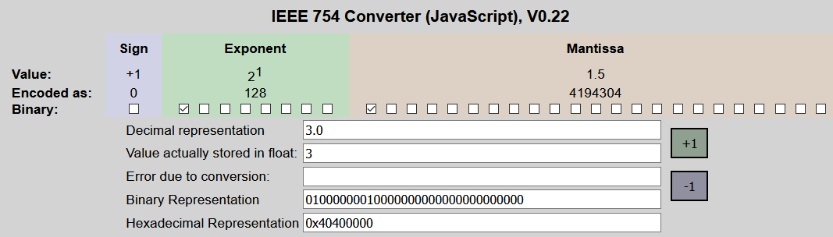
Проверка:

Slide 20
Дополнительно про IEEE-754
Так есть договоренности, для представления некоторых значений.
0 — все битики 0
Бесконечность бывает +/- и у нее отдельное значение: экспонента — все 1-цы.
NaN (Not a Number) — все битики 1-цы

Slide 21
Подводим итоги
Теперь у вас есть представление о том, как реализованы:
Натуральные числа (uint32_t, uint16_t, uint8_t, … , size_t)
Целые числа (int32_t, int16_t, int8_t, …)
Дробные с фиксированной запятой
Дробные с плавающей запятой (float, double, long double)
Этих знаний достаточно, что бы с высокой точностью закодировать большинство что нас окружает, от букв, размеров, до цветов, частот, скоростей и т. д.
Далее можно изучать, массивы, строки, потом, списки, множества, ассоциативные массивы ...

